Slide 1


Slide 2

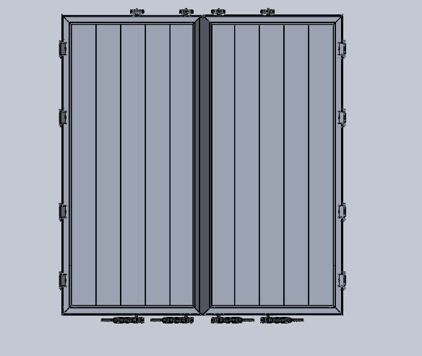
НОВАЯ ЗАДНЯЯ ДВЕРЬ БЕЗ НАРУЖНОГО ПРОФИЛЯ

Slide 3
КАКИЕ ИЗМЕНЕНИЯ В НОВОЙ ДВЕРИ NEVPA?

Slide 4
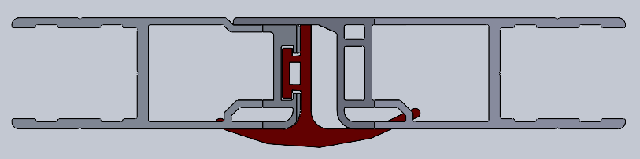
Ранее, для обеспечения герметичности дверей Nevpa, применялись внутренний и наружный уплотнительные профили, в новой системе используется только внутренний профиль

Slide 5
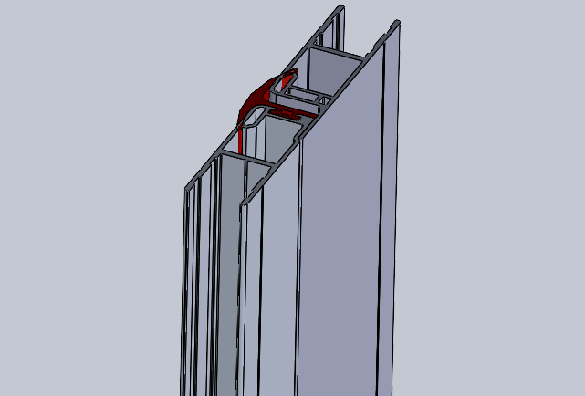
Несмотря на отсутствие внешнего уплотнения, благодаря перекрывающимся профилям, на новой двери были достигнуты необходимые показатели герметичности

Slide 6
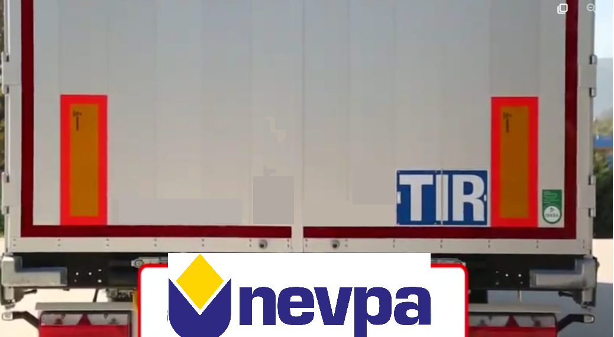
НОВЫЙ ОРИГИНАЛЬНЫЙ ДИЗАЙН

Slide 7
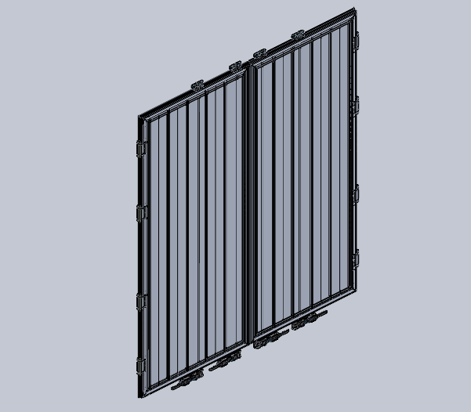
Отсутствие внешнего профиля уплотнения дает возможность сплошной покраски двери без разборки деталей

Slide 8

Возможность сэкономить деньги и время на замене внешнего уплотнителя при послепродажном обслуживании

Slide 9
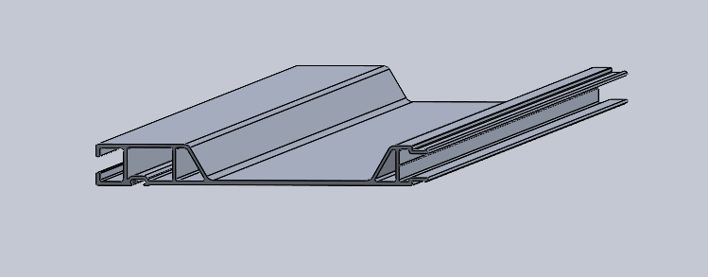
НОВЫЙ БОРТОВОЙ ПРОФИЛЬ

Slide 10
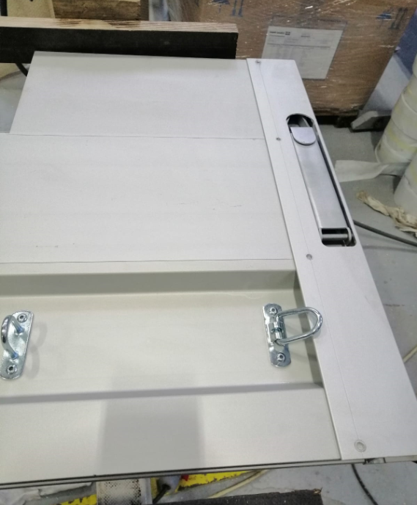
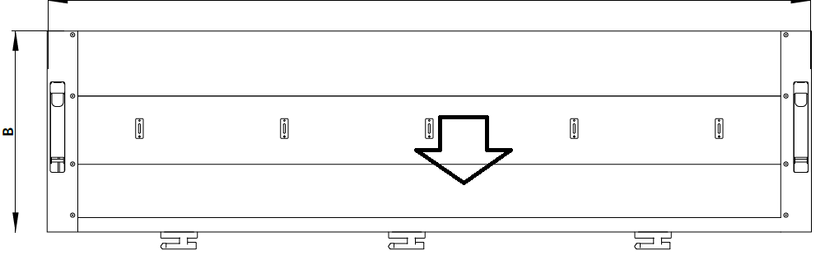
Благодаря новому решению вы сможете использовать скобы крепления тента на самом нижнем профиле

Slide 11
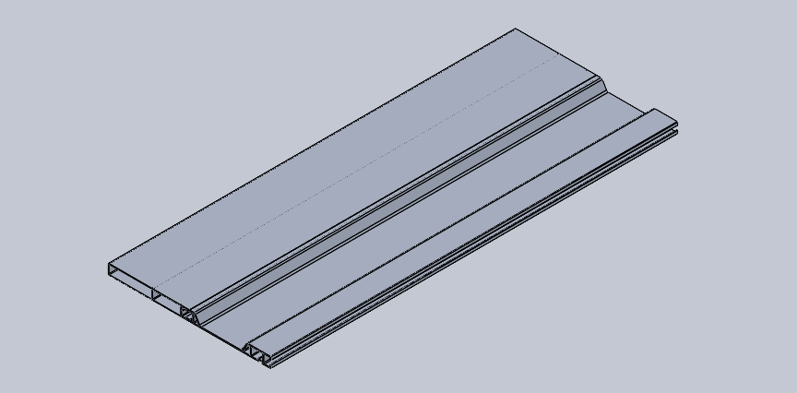
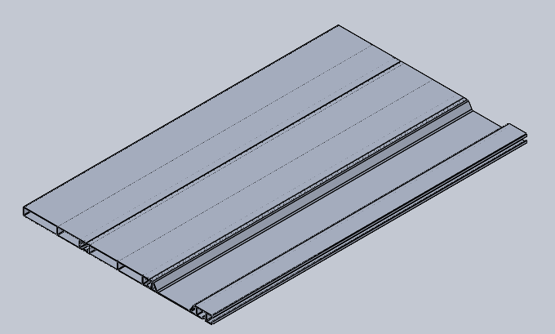
Благодаря нашему новому профилю вы можете устанавливать борта высотой 400 мм. 600 мм. 800 мм. с возможность крепления скобы таможенного троса

Slide 12
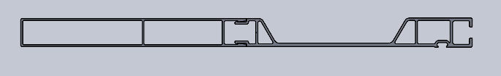

Теперь высота борта может составлять 400 мм вместо 600 мм. Вы можете использовать тент с пряжками натяжения или скобой таможенного троса

Slide 13
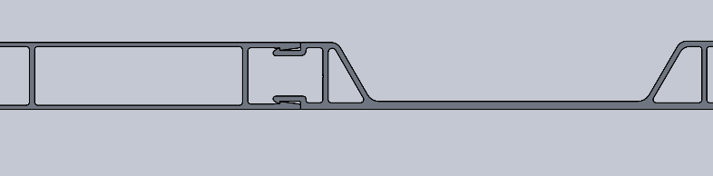
Благодаря работе инженеров Nevpa, новые профили полностью совместимы со предыдущими моделями продукции

Slide 14


